Slide 1
คณะ ๒ การพัฒนาระบบบริการสุขภาพ สาขาสุขภาพช่องปาก
ทพ.จารุวัฒน์ บุษราคัมรุหะ
กองบริหารการสาธารณสุข

Slide 4
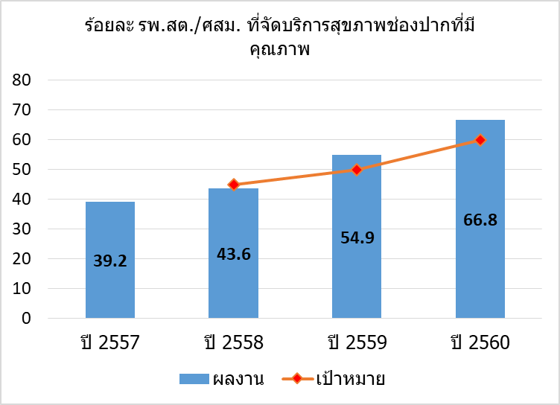
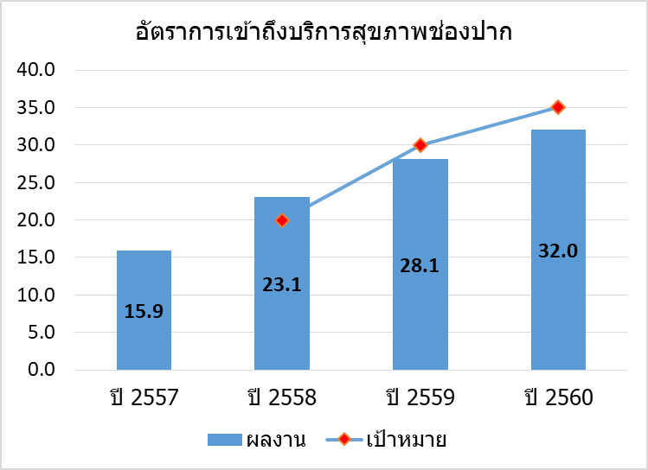
ตัวชี้วัด ปี ๒๕๖๐ ของสาขาสุขภาพช่องปาก
Service Outcome
๑.ร้อยละของ รพ.สต./ศสม. จัดบริการสุขภาพช่องปากที่มีคุณภาพ ไม่น้อยกว่าร้อยละ ๖๐
๒.อัตราการใช้บริการสุขภาพช่องปากของประชาชนในพื้นที่
ไม่น้อยกว่าร้อยละ ๓๕

Slide 5
ข้อเสนอตัวชี้วัด ปี ๒๕๖๑
ร้อยละอำเภอที่จัดบริการสุขภาพช่องปากใน รพ.สต./ศสม. ที่มีคุณภาพตามเกณฑ์ ภายใต้การสนับสนุนของคณะกรรมการพัฒนาคุณภาพชีวิตอำเภอ หรือ District Health Broad
เป้าหมายไม่น้อยกว่าร้อยละ ๖๐
อัตราใช้บริการสุขภาพช่องปากของประชาชนในพื้นที่
คงเป้าหมายเท่าปี ๒๕๖๐ คือ ไม่น้อยกว่า ร้อยละ ๓๕

Slide 6
ร้อยละอำเภอที่จัดบริการสุขภาพช่องปากฯ
เงื่อนไขที่ปรับปรุง
การตรวจช่องปากอย่างน้อยร้อยละ ๕๐ ใน WCC
การตรวจช่องปากอย่างน้อยร้อยละ ๕๐ ใน ศูนย์พัฒนาเด็กเล็ก
การให้บริการทันตกรรมในเด็กอายุ ๖-๑๒ ปีอย่างน้อยร้อยละ ๕๐
เกณฑ์การผ่านที่ปรับปรุง
ใช้ฐานจากอำเภอ อำเภอที่ที่มีคุณภาพตามเกณฑ์ คือ มี รพ.สต./ศสม. ที่มีคุณภาพตามเกณฑ์ ไม่น้อยกว่าร้อยละ ๖๐
เกณฑ์เป้าหมาย คือ ร้อยละอำเภอที่จัดบริการสุขภาพช่องปากใน รพ.สต./ศสม. ที่มีคุณภาพตามเกณฑ์ ไม่น้อยกว่าร้อยละ ๖๐

Slide 7
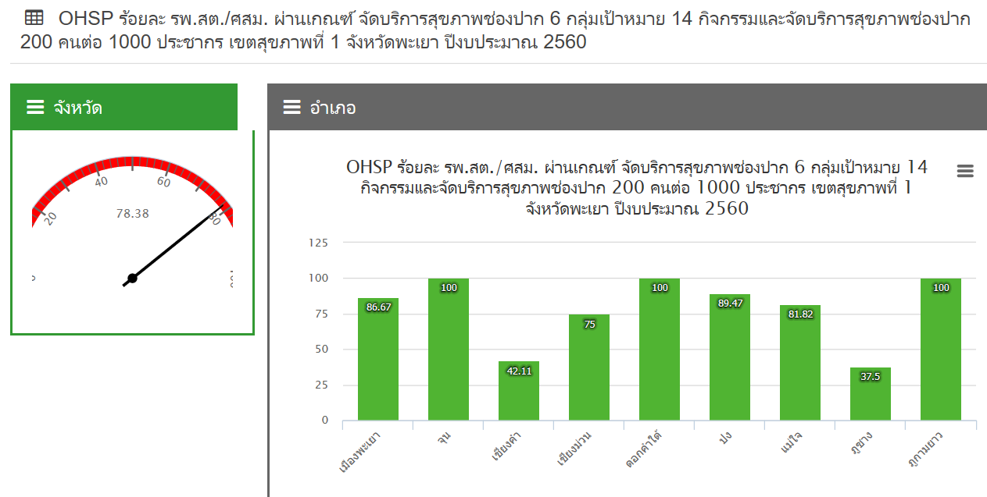

Slide 8
มาตรการ พัฒนาระบบบริการสุขภาพช่องปาก ปี๒๕๖๑
ร้อยละอำเภอที่จัดบริการสุขภาพช่องปากใน รพ.สต./ศสม. ที่มีคุณภาพตามเกณฑ์ ภายใต้การสนับสนุนของคณะกรรมการพัฒนาคุณภาพชีวิตอำเภอ
มีนโยบายให้กระจายทันตาทันตาภิบาลให้บริการประจำใน รพ.สต./ศสม.
มี ทันตาภิบาลในทีมหมอครอบครัว และทันตแพทย์ ใน Primary care cluster ทุกแห่ง
มีแผนสนับสนุนการจัดบริการสุขภาพช่องปากใน รพ.สต./ศสม. โดย District Health Broad
มีการพัฒนาศักยภาพทันตบุคลากร ในหลักสูตรทันตกรรมครอบครัว
มีการสนับสนุนผู้ช่วยงานทันตกรรมใน รพ.สต./ศสม. ที่มีทันตาภิบาลให้บริการประจำ

Slide 9
มาตรการ พัฒนาระบบบริการสุขภาพช่องปาก ปี๒๕๖๑
อัตราใช้บริการสุขภาพช่องปากของประชาชนในพื้นที่
มีนโยบายเพิ่มประสิทธิภาพ และคุณภาพการจัดบริการสุขภาพช่องปากระดับเขตและจังหวัด
จัดระบบการ รับ-ส่ง ผู้ป่วยทันตกรรม ในหน่วยบริการสาธารณสุขทุกระดับ
มีแนวทางสนับสนุนการจัดบริการสุขภาพช่องปากของจังหวัด ให้เชื่อมโยงกับ District Health Broad
มีแผนพัฒนาการศึกษาศึกษาต่อระดับหลังปริญญาในโรงพยาบาลทุกระดับ
ให้ความร่วมมือ ในการจัดการศึกษาระดับวุฒิบัตร

Slide 10
Small Success
3 เดือน | 6 เดือน | 9 เดือน | 12 เดือน
ตัวชี้วัด ๑ : ร้อยละอำเภอที่จัดบริการสุขภาพช่องปากใน รพ.สต./ศสม. ที่มีคุณภาพตามเกณฑ์ ภายใต้การสนับสนุนของคณะกรรมการพัฒนาคุณภาพชีวิตอำเภอ
ส่วนกลาง จัดทำ Service Model งานสุขภาพช่องปากในทีมหมอครอบครัว และ PCC พัฒนาหลักสูตรและจัดอบรมพัฒนาศักยภาพ ทพ. และ ทภ. ในหลักสูตรทันตกรรมชุมชนและครอบครัว จังหวัด ดำเนินงานตามมาตรการ | - อำเภอสามารถดำเนินการจัดบริการสุขภาพช่องปากใน รพ.สต./ศสม. ที่มีคุณภาพตามเกณฑ์ไม่น้อยกว่าร้อยละ ๓๐.๐ | - อำเภอสามารถดำเนินการจัดบริการสุขภาพช่องปากใน รพ.สต./ศสม. ที่มีคุณภาพตามเกณฑ์ไม่น้อยกว่าร้อยละ ๔๕.๐ | - อำเภอสามารถดำเนินการจัดบริการสุขภาพช่องปากใน รพ.สต./ศสม. ที่มีคุณภาพตามเกณฑ์ไม่น้อยกว่าร้อยละ ๖๐.๐

Slide 11
Small Success
3 เดือน | 6 เดือน | 9 เดือน | 12 เดือน
ตัวชี้วัด ๒ : อัตราการใช้บริการสุขภาพช่องปากของประชาชนในพื้นที่
ส่วนกลาง จัดระบบโควตา ทพ.ประจำบ้าน ให้สอดคล้องกับ Service Plan จัดทำความร่วมมือกับราชวิทยาลัยในการพัฒนา รพ.สป.สธ. ให้เป็นสถาบันฝึกอบรม จังหวัด ดำเนินงานตามมาตรการ | - อัตราการใช้บริการสุขภาพช่องปากของประชาชนในพื้นที่ ไม่น้อยกว่าร้อยละ ๒๐.๐ | - อัตราการใช้บริการสุขภาพช่องปากของประชาชนในพื้นที่ ไม่น้อยกว่าร้อยละ ๒๗.๕ | - อัตราการใช้บริการสุขภาพช่องปากของประชาชนในพื้นที่ ไม่น้อยกว่าร้อยละ ๓๕.๐

Slide 12
แหล่งข้อมูล
๑. ร้อยละอำเภอที่จัดบริการสุขภาพช่องปากใน รพ.สต./ศสม. ที่มีคุณภาพตามเกณฑ์ ภายใต้การสนับสนุนของคณะกรรมการพัฒนาคุณภาพชีวิตอำเภอ
แหล่งข้อมูล
กลุ่มรายงานมาตรฐาน -> ข้อมูลเพื่อตอบสนอง Service Plan -> สาขาสุขภาพช่องปาก -> ข้อ ๔๖
๒. อัตราการใช้บริการสุขภาพช่องปากของประชาชนในพื้นที่
แหล่งข้อมูล
กลุ่มรายงานมาตรฐาน -> การเข้าถึงบริการ -> ทันตกรรม (บริการ) ข้อ ๑

Slide 13
ผู้ให้ข้อมูลทางวิชาการ/ผู้ประสาน
ทันตแพทย์จารุวัฒน์ บุษราคัมรุหะ
โทรศัพท์ :08 9525-0075, 0 2590 1641
โทรสาร : 0 2590 1634
E-mail : jaru@health.moph.go.th
ทันตแพทย์หญิงสุณี วงศ์คงคาเทพ
โทรศัพท์ :08 1668-3412, 0 2590 4213
โทรสาร : 0 2590 4203
E-mail : suneewong@gmail.com

Slide 14
ประชาสัมพันธ์
อบรมเชิงปฏิบัติการวิเคราะห์ข้อมูลด้านสุขภาพช่องปาก
วันที่ ๒๖-๒๗ ธันวาคม ๒๕๖๐
โรงแรมมิราเคิล แกรนด์ คอนเวนชั่น กรุงเทพมหานคร

